Slide 1
Borgia
Chapitre 1 – Python, Django, HTML JINJA, CSS, JS
Annexes – Base serveurs, proxy, domaines, serveur HTTP

Slide 2

Chapitre 1 - Python, HTML, CSS, JS & Django
Python
https://fr.wikipedia.org/wiki/Python_(langage)
https://www.python.org/
Langage interprété
Orienté Objet (POO) mais pas obligatoire
Typage dynamique mais fort
Syntaxe par indentation
Fortement soutenu et vérifié par la communauté et la Python Software Foundation et guidé par les PEP
2 versions majeures tenues
Utilisations communes :
Calculs complexes (sciences),
Algorithmes, intelligence artificielle,
Rendus de graphiques (en sciences aussi),
Mais pas le web initialement !

Slide 3
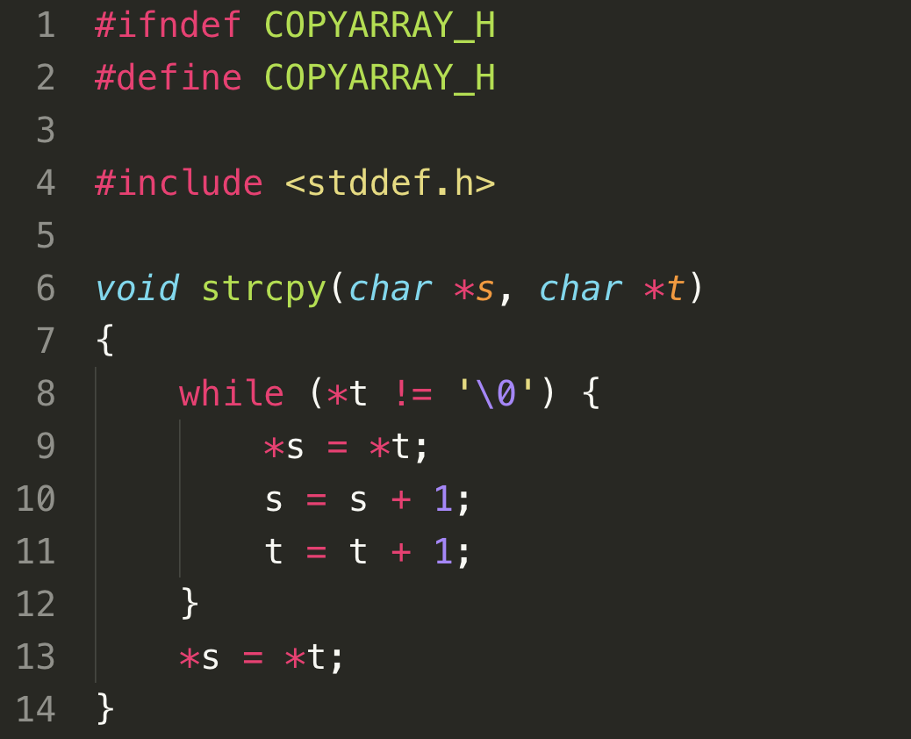
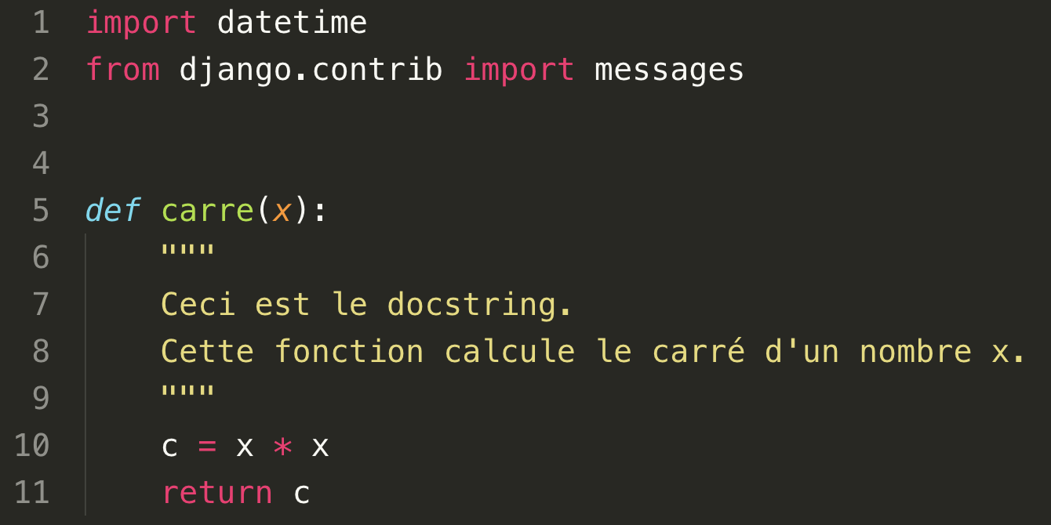
Chapitre 1 - Python, HTML, CSS, JS & Django
Langage interprété
https://fr.wikipedia.org/wiki/Python_(langage)
https://www.python.org/
Python, interprété
Lecture ligne par ligne
Utilisation possible de stop points
Erreurs détectés uniquement si exécutées !
Multi plateforme
C++, compilé
Etude du code en amont
Optimisation directe
Erreurs détectées

Slide 4
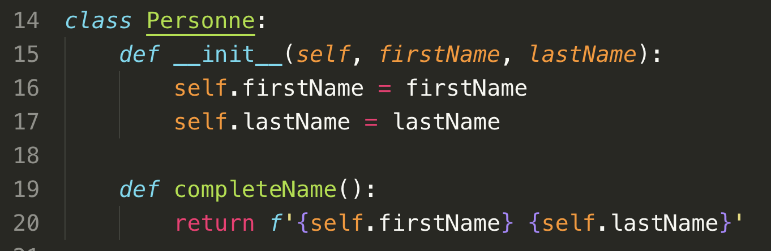
Chapitre 1 - Python, HTML, CSS, JS & Django
Orienté objet
https://fr.wikipedia.org/wiki/Python_(langage)
https://www.python.org/
Création de classe
Héritage entre les classes
Similaire à ce qui se fait en C++, Java ou Javascript (Node)

Slide 5
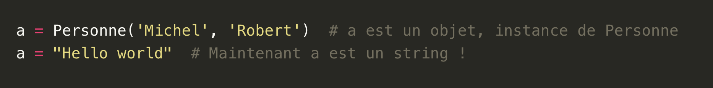
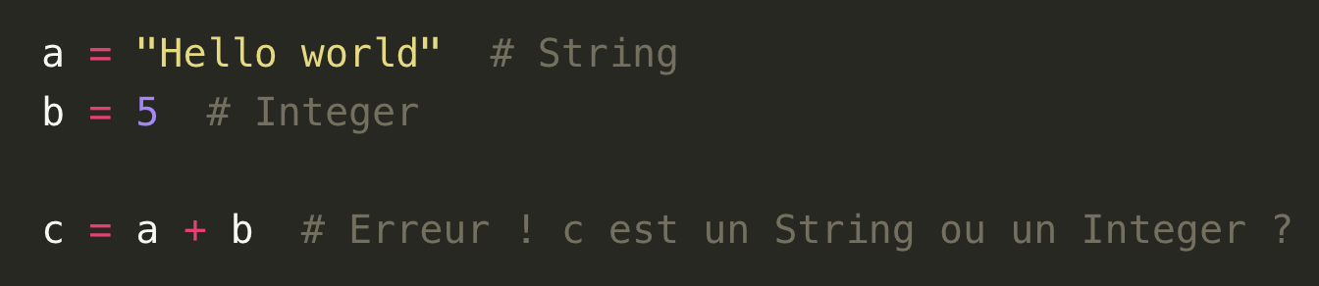
Chapitre 1 - Python, HTML, CSS, JS & Django
Typage
https://fr.wikipedia.org/wiki/Python_(langage)
https://www.python.org/
Dynamique …
Pas de déclaration de variable
Ni de type
(hors exception « constante »)
Re-affectation à la volée
… Mais fort !
Vérifications des types lors de l’interprétation
Pas de changement de type non voulus
Pas de mélange n’importe comment !

Slide 6
Chapitre 1 - Python, HTML, CSS, JS & Django
Syntaxe
https://fr.wikipedia.org/wiki/Python_(langage)
https://www.python.org/
Fichiers .py
Importations des ressources
Indentation indispensable
Pas de { - } ou de ( - ) partout
Docstring
Fonctions « def … »
Classes « class … »
Liste « [a, b] »
Dictionnaire « { `k1`: v1, `k2`: v2 }
…
Commentaire simple « # … »
Docstring (multiligne) « ’’’ … ‘’’ »

Slide 7
Chapitre 1 - Python, HTML, CSS, JS & Django
Python Software Foundation
PEP
https://fr.wikipedia.org/wiki/Python_(langage)
https://www.python.org/
Fondation open source
Peu de « builtins » et ceux maintenus sont de qualité et cohérents
Guides du langage : PEP
Exemple du PEP8 : guide d’écriture de code en Python
http://sametmax.com/le-pep8-en-resume/

Slide 8
Chapitre 1 - Python, HTML, CSS, JS & Django
2 versions majeures qui cohabitent
https://fr.wikipedia.org/wiki/Python_(langage)
https://www.python.org/
Python 2
Depuis 2000
Plébiscitée jusqu’en 2016
Encore mis à jour : 2.7.16 released en mars 2019
Python 3 depuis 2008
Plus de soucis d’encodage
Tri dans les builtins
Diverses mises à jour
Mais !
Entre 2008 et 2019, ambiguïté quant à la version à utiliser …
La faute à la non compatibilité 3 / 2
Enfin, fin 2018 : annonce de la fin du support version 2 en ... 2020
Borgia → Python 3 (3.5 et plus)

Slide 9

Chapitre 1 - Python, HTML, CSS, JS & Django
https://fr.wikipedia.org/wiki/Python_(langage)
Python, pas pour le web ?
https://www.python.org/
Python fait tout, mais pas tout simplement
Le Framework Django
https://docs.djangoproject.com/en/2.2/
Framework = outils et guides d’écritures
Pour Python, pour le web
Permet de créer une « application web » complète et puissante

Slide 10
Chapitre 1 - Python, HTML, CSS, JS & Django
Le fonctionnement MVC
Model View Controller
https://docs.djangoproject.com/en/2.2/
Application Django
Models
Fichiers models.py
Styles
Fichiers .css
Navigateur internet
Gère les
informations
Stylise
Navigateur internet
Url
Fichiers urls.py
Redirige
View
Fichiers views.py
Construit
Template
Dossiers templates
Fichiers .html
Demande
GET auth/login
Réponds
Construit
un formulaire
Dynamise
Forms
Fichiers forms
Scripts
Fichiers .js

Slide 11
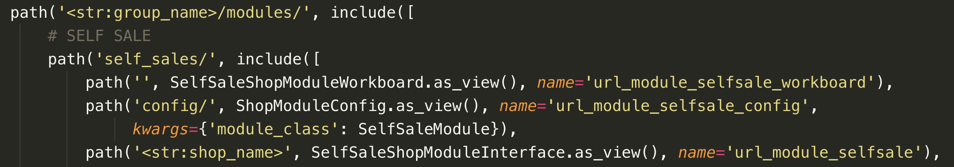
Chapitre 1 - Python, HTML, CSS, JS & Django
Des urls qui redirigent
https://docs.djangoproject.com/en/2.2/
https://docs.djangoproject.com/en/2.2/topics/http/urls/
https://docs.python.org/fr/2/howto/regex.html
Traitent les demandes des clients les premiers
En fonction de l’url, décide quelle vue doit travailler --> utilisation de Regex
Fichiers « urls.py » dans chaque application
Exemple :
https://github.com/borgia-app/Borgia/blob/master/borgia/urls.py
Point sur les requêtes HTTP
Path /login, /shops/foyer, …
Types : GET, POST, DELETE, OPTION, …
GET : demande d’affichage
POST : demande de traitement
Paramètres envoyés :
GET : directement dans l’url
https://google.com?search=blablabla&lang=fr
POST : dans le corps (body) de la requête
Plusieurs formats possibles : x-form-data, json, …
Tous types : headers

Slide 12
Chapitre 1 - Python, HTML, CSS, JS & Django
Des vues qui traitent 1/2
https://docs.djangoproject.com/en/2.2/
https://docs.djangoproject.com/en/2.2/topics/http/views/
1
Reçoit les informations de la requête : type (GET, POST, …), paramètres, …
Effectue le traitement nécessaire …
Demande des modifications dans la base de données (voir page Models) si nécessaire
Demande de l’aide des formulaires (voir page Forms) si nécessaire
2
Etablit la liste des informations nécessaires pour la réponse
3
Construit une réponse, sur la base d’un template (voir page Templates) avec les informations établies
4
Renvoie la réponse au client
5

Slide 13
Chapitre 1 - Python, HTML, CSS, JS & Django
Des vues qui traitent 2/2
https://docs.djangoproject.com/en/2.2/
https://docs.djangoproject.com/en/2.2/topics/http/views/
ATTENTION : views → une partie importante de la sécurité
Ex: en fonction des paramètres → affichage ou 404/403/400
Fichiers « views.py » dans chaque application
Exemple :
https://github.com/borgia-app/Borgia/blob/master/modules/views.py
Point sur les réponses HTTP
Renvoie du HTML, JSON, TEXT, …
Contient des headers aussi
Est lu par le navigateur
Codes de réponse
Succès : 200 (201, 202, … 2XX)
Erreur utilisateur : 400, 403, 404 (… 4XX)
Erreur serveur : 500 (502, 503, … 5XX)
https://fr.wikipedia.org/wiki/Liste_des_codes_HTTP

Slide 14
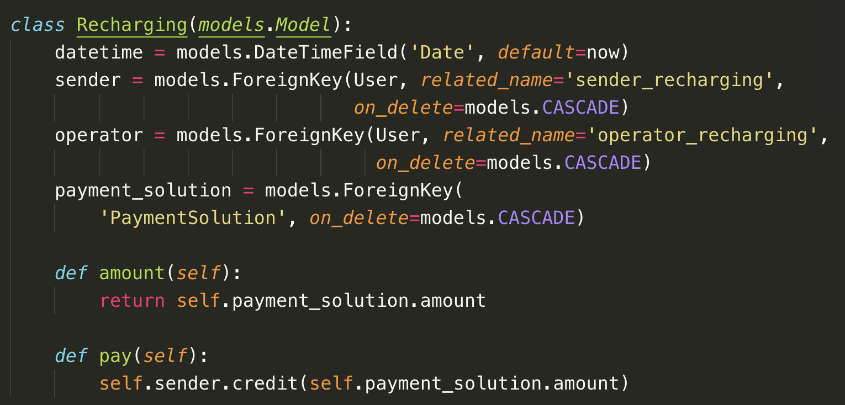
Chapitre 1 - Python, HTML, CSS, JS & Django
Des modèles qui gèrent
l’information
https://docs.djangoproject.com/en/2.2/
https://docs.djangoproject.com/en/2.2/topics/db/models/
Lien entre la base de données
et le langage Python
Déclaration des attributs
Déclaration des liens entre modèles
ORM très complet
Création, mise à jour, suppression,
Gestion des migrations
https://docs.djangoproject.com/fr/2.2/topics/db/queries/
Exemple :
https://github.com/borgia-app/Borgia/blob/master/users/models.py
Fichiers « models.py » dans chaque application

Slide 15
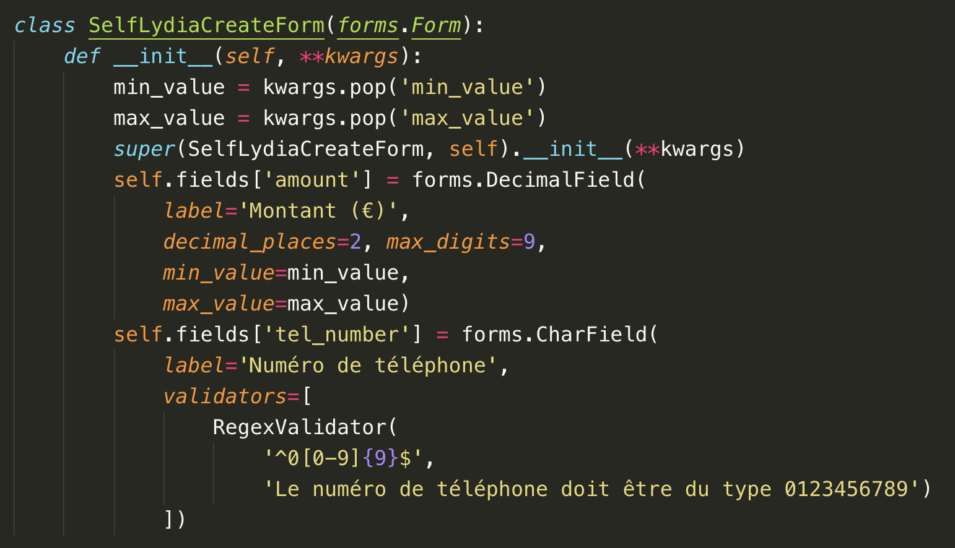
Chapitre 1 - Python, HTML, CSS, JS & Django
Des forms pour la relation avec l’utilisateur
https://docs.djangoproject.com/en/2.2/
https://docs.djangoproject.com/en/2.2/topics/db/models/
Création simplifiée de formulaires
Gestion simplifiée
https://docs.djangoproject.com/en/2.2/topics/forms/
Exemple :
https://github.com/borgia-app/Borgia/blob/master/finances/forms.py
Fichiers « forms.py » dans chaque application

Slide 16
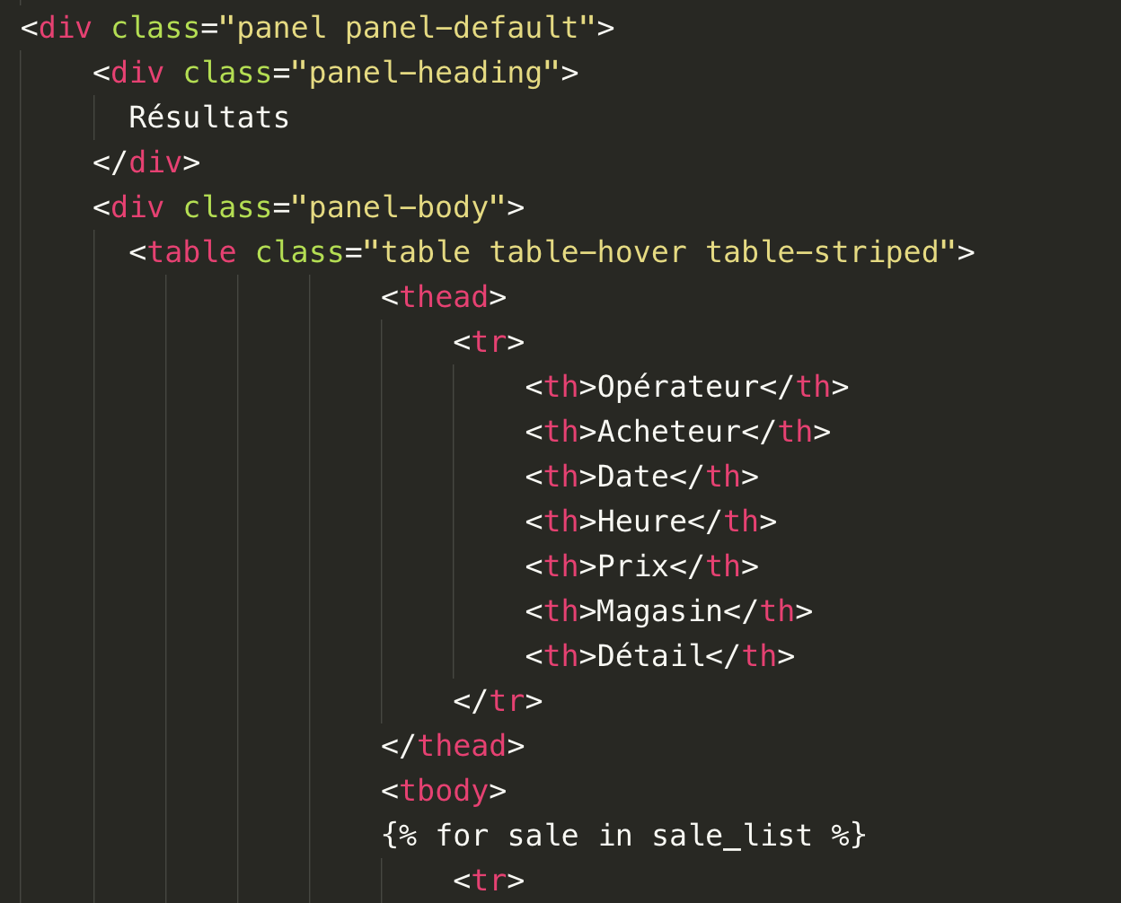
Chapitre 1 - Python, HTML, CSS, JS & Django
Des templates qui affichent
https://docs.djangoproject.com/en/2.2/
Base en HTML, CSS et JS
Populé avec les infos des views
Le mélange template + infos par les views
→ fichier lu par le navigateur
Tous les fichiers dans les dossiers « templates » de chaque application, .html
Tous les fichiers .css et .js du dossier static
Exemple :
https://github.com/borgia-app/Borgia/blob/master/stocks/templates/stocks/inventory_retrieve.html

Slide 17
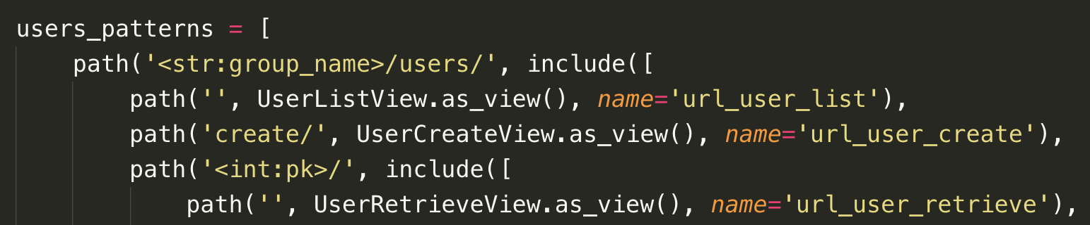
Chapitre 1 - Python, HTML, CSS, JS & Django
Un exemple concret
Création d’un utilisateur 1 : urls
https://docs.djangoproject.com/en/2.2/
Regex de l’url correspondant
/<group_name>/users/create/
Où <group_name>
est n’importe quel String
Navigateur internet
Traitement de l’url
Url trouvé !
Dans users/urls.py
Demande
/presidents/users/create/
Requête GET
Recherche d’un url qui correspond
Conclusion :
UserCreateView traitera la requête GET
avec (en autres)
group_name = presidents
users/urls.py

Slide 18
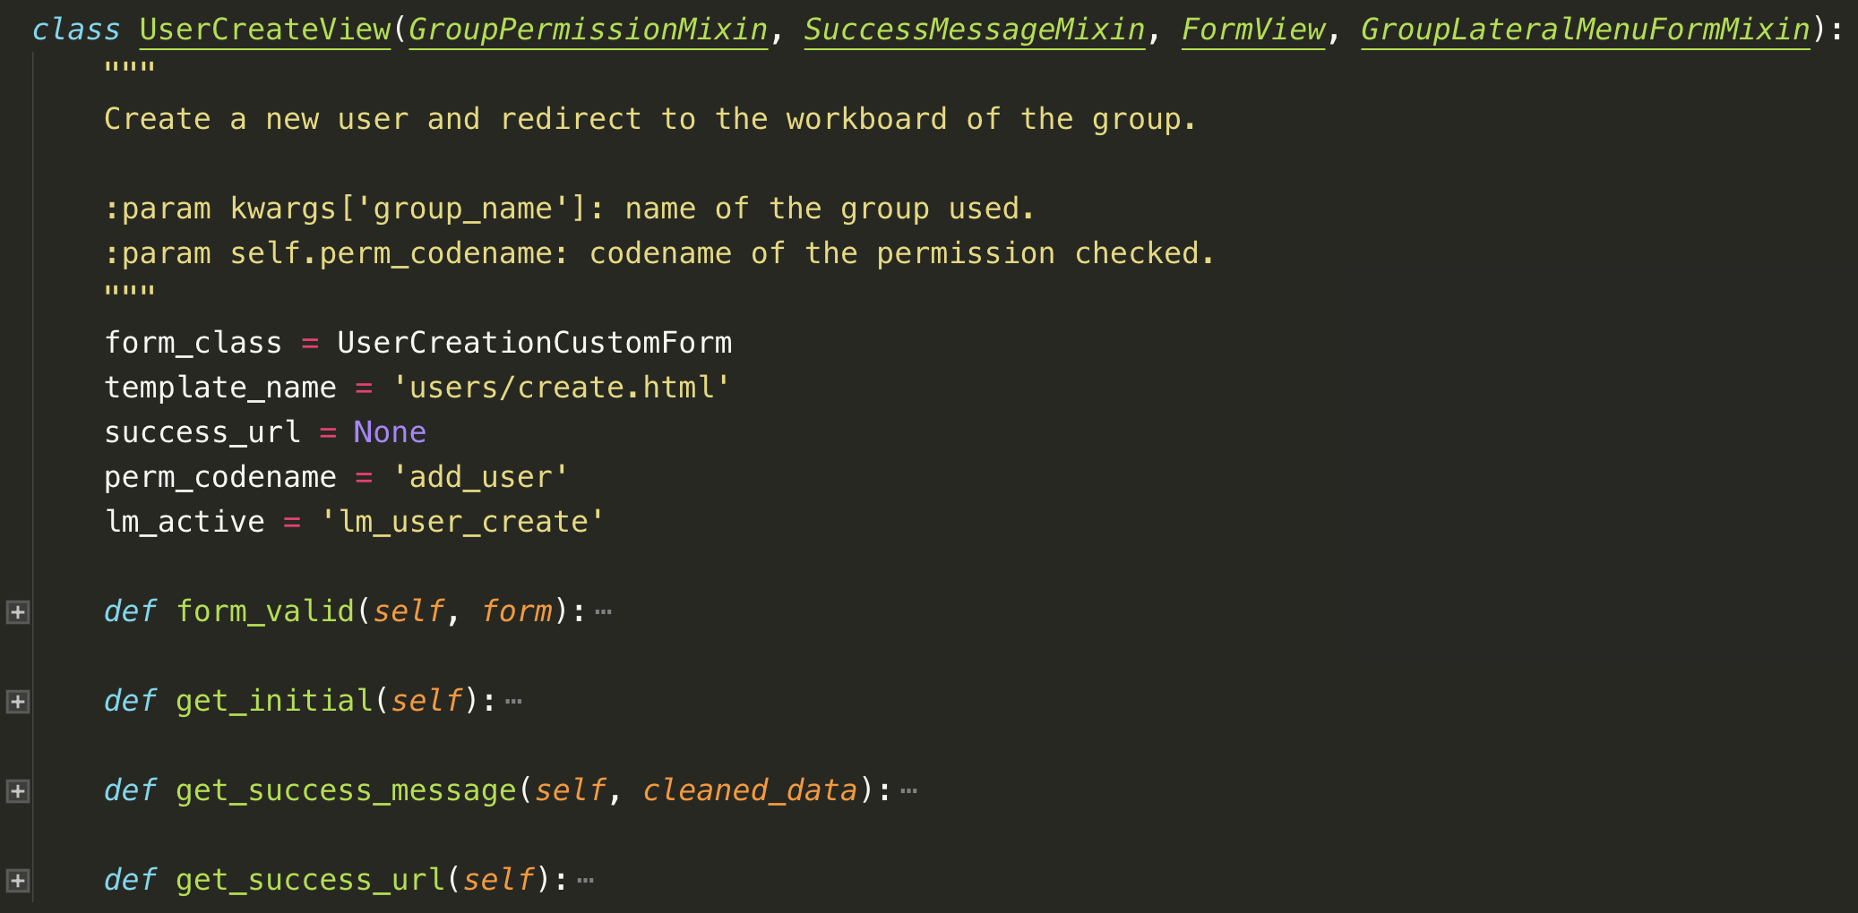
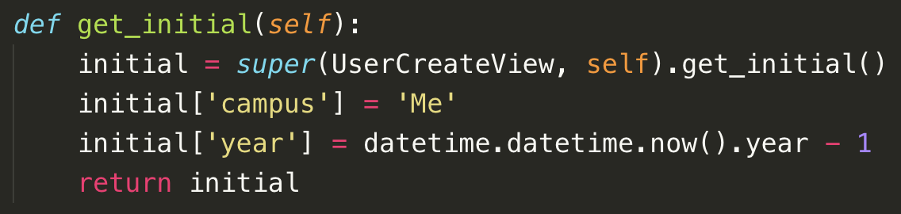
Chapitre 1 - Python, HTML, CSS, JS & Django
Un exemple concret
Création d’un utilisateur 2 : vues GET
https://docs.djangoproject.com/en/2.2/
Navigateur internet
GET UserCreateView
Dans users/views.py
Traitement de la demande :
Voir chapitre sur les vues pour détails
/<group_name>/users/create/
Demande GET
/presidents/users/create/
Demande GET
Vérifications permissions → OK
Appel du form UserCreationCustomForm
avec valeurs initiales
users/views.py

Slide 19
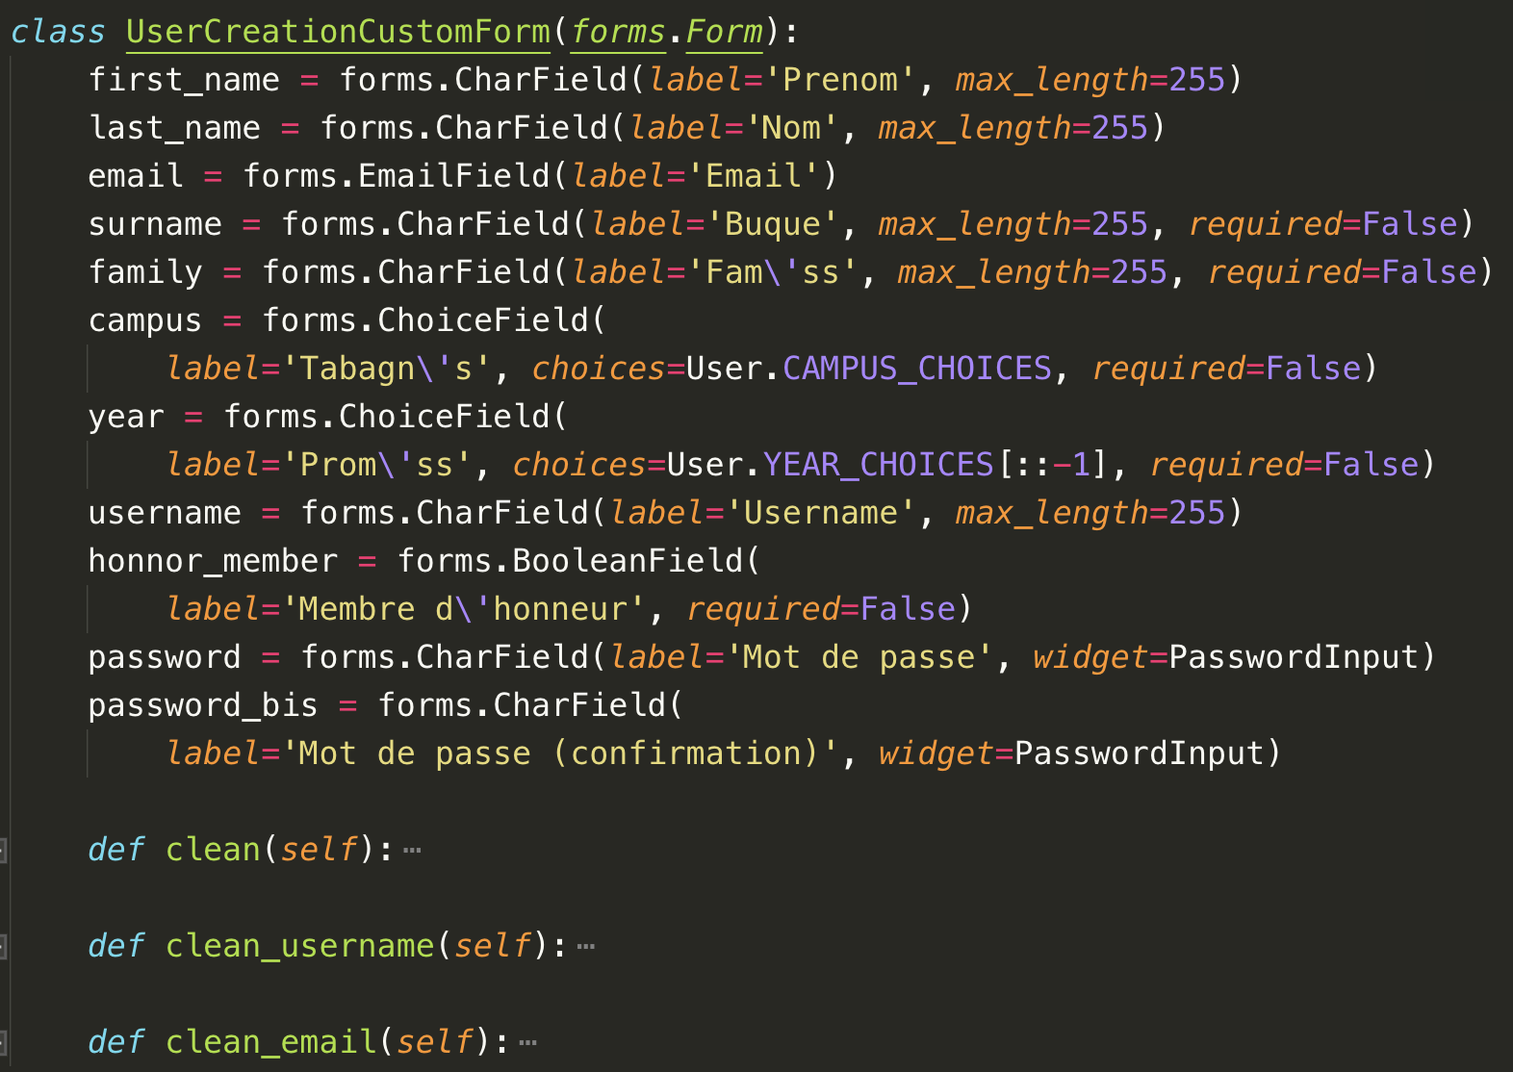
Chapitre 1 - Python, HTML, CSS, JS & Django
Un exemple concret
Création d’un utilisateur 3 : vues GET & form
https://docs.djangoproject.com/en/2.2/
Navigateur internet
GET UserCreateView
Dans users/views.py
UserCreationCustomForm
Dans users/forms.py
/<group_name>/users/create/
Demande GET
/presidents/users/create/
Création d’un formulaire
Basé sur UserCreationCustomForm
Avec valeurs initiales données par la vue
→ Envoi de l’objet (class) à la vue
users/forms.py

Slide 20
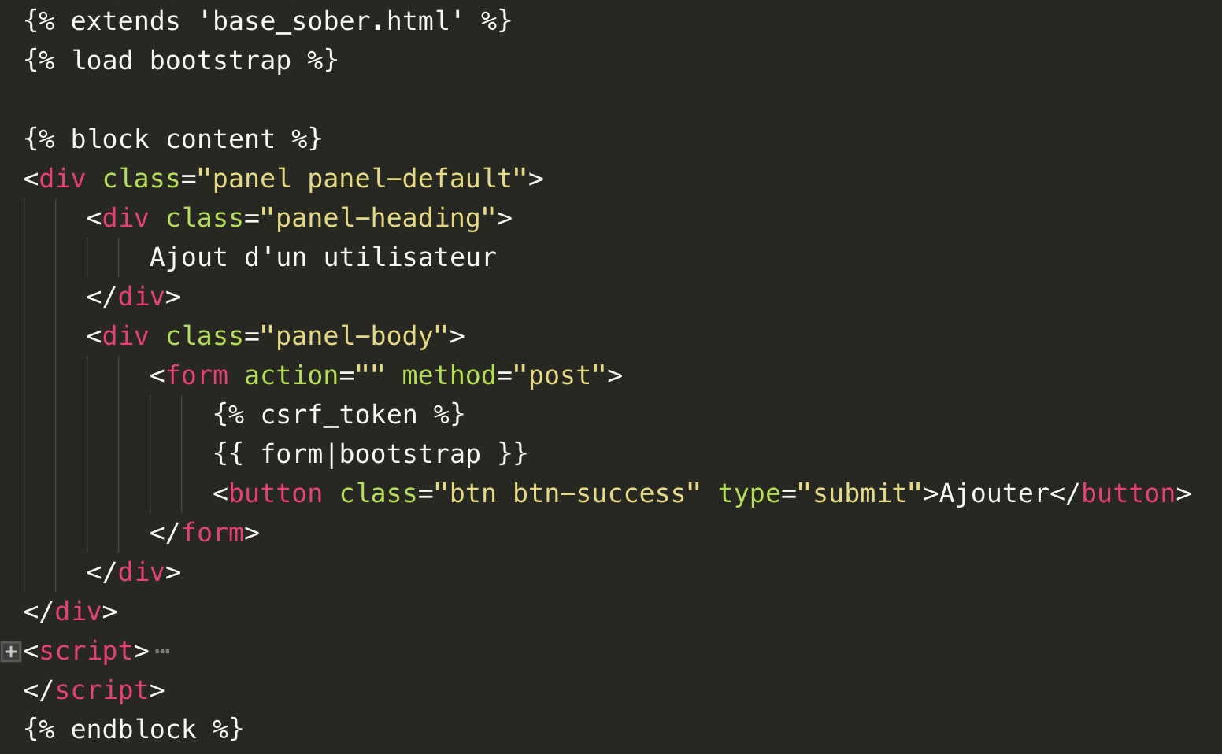
Chapitre 1 - Python, HTML, CSS, JS & Django
Un exemple concret
Création d’un utilisateur 4 : vues GET & form & template
https://docs.djangoproject.com/en/2.2/
UserCreationCustomForm
Dans users/forms.py
Navigateur internet
GET UserCreateView
Dans users/views.py
/<group_name>/users/create/
Template
Dans …create.html
Demande GET
/presidents/users/create/
Création d’une réponse
Basée sur users/templates/users/create.html
Utilisation de fichiers html, css, scripts, … ailleurs
Avec paramètres données par la vue
Notamment : formulaire
users/templates/users/creation.html

Slide 21
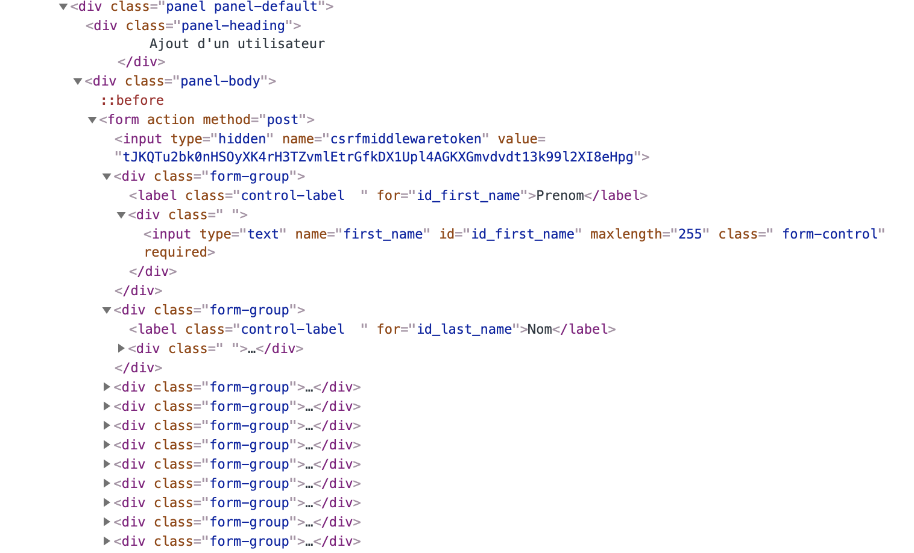
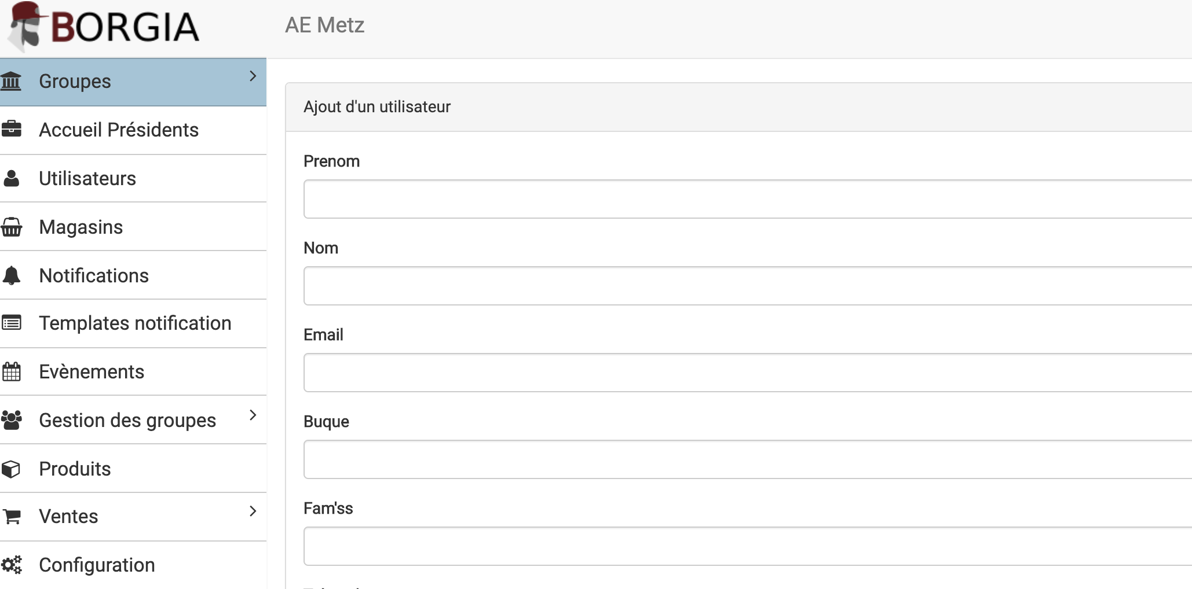
Chapitre 1 - Python, HTML, CSS, JS & Django
Un exemple concret
Création d’un utilisateur 5 : vues GET & form & template
https://docs.djangoproject.com/en/2.2/
UserCreationCustomForm
Dans users/forms.py
Navigateur internet
GET UserCreateView
Dans users/views.py
/<group_name>/users/create/
Template
Dans …create.html
Demande GET
/presidents/users/create/
Réponse à la demande GET
Fichier html
Navigateur internet
Source de la réponse html reçue par le navigateur
Traduction de la source et affichage à l’utilisateur

Slide 22
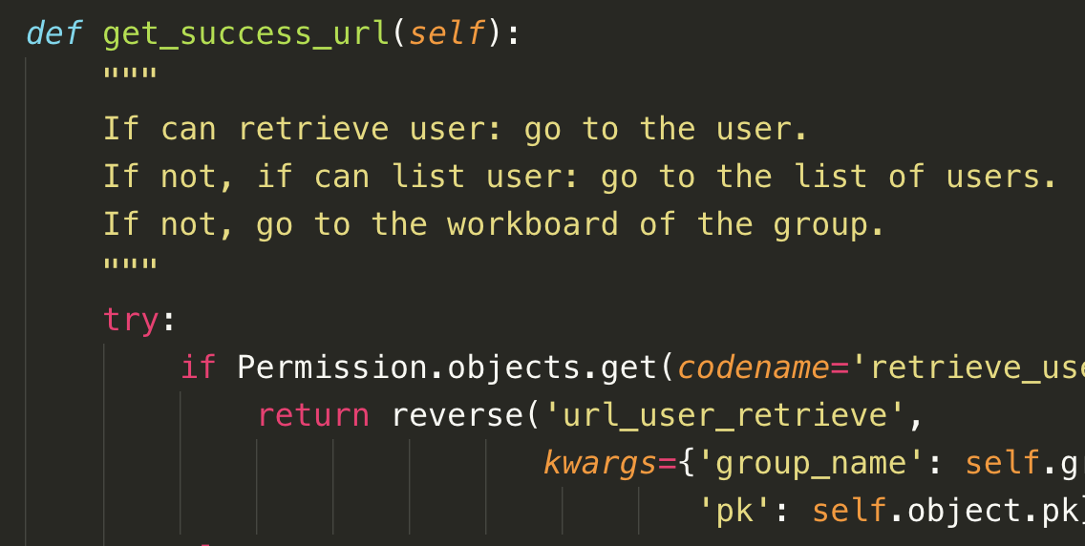
Chapitre 1 - Python, HTML, CSS, JS & Django
Un exemple concret
Création d’un utilisateur 6+ : réponse de l’utilisateur & POST
https://docs.djangoproject.com/en/2.2/
GET UserCreationCustomForm
Navigateur
GET /<group_name>/users/create/
GET UserCreateView
Navigateur
create.html
Remplissage du formulaire par l’utilisateur
Lors du clic sur bouton « submit » (ou appui sur entrée) → requête POST (même url)
Même cheminement mais en POST
Si OK → création d’un utilisateur avec models User
Traitement par UserCreateView → redirection ?
POST UserCreationCustomForm
Navigateur
POST /<group_name>/users/create/
POST UserCreateView
Navigateur
User
dans users/models.py
Un fichier .html
Traitement de redirection par CreateUserView

Slide 23
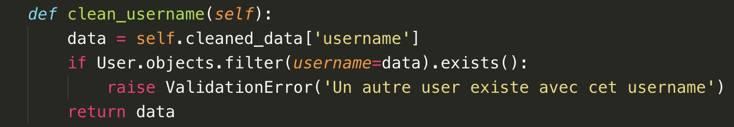
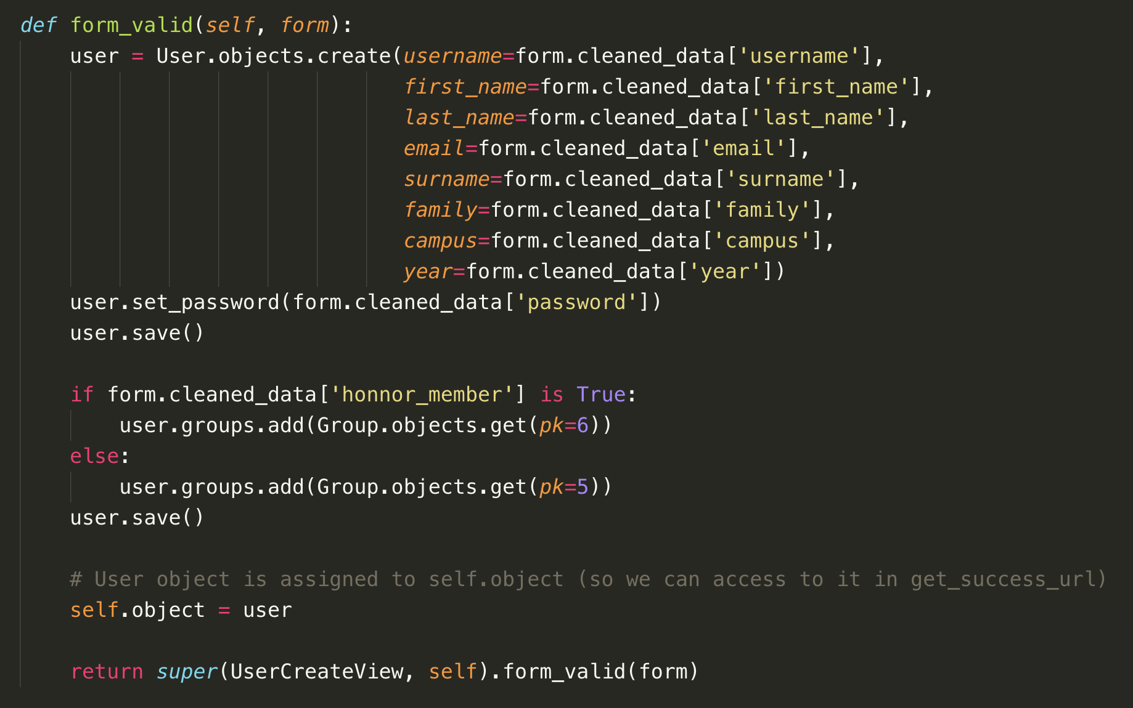
Chapitre 1 - Python, HTML, CSS, JS & Django
Un exemple concret
Création d’un utilisateur 6+ : création de l’utilisateur
https://docs.djangoproject.com/en/2.2/
Recréation du form via UserCreationCustomForm
Vérification infos entrées par utilisateur (fonctions cleans)
Si OK : création via l’ORM du modèle User
Création objet User (class) avec infos utilisateur
→ ORM
Cas particulier du mot de passe (hashé)
.save() → ORM !

Slide 24
Chapitre 1 - Python, HTML, CSS, JS & Django
Exemple concret, récap.
Le fonctionnement MVC
https://docs.djangoproject.com/en/2.2/
Application Django
Models
Fichiers models.py
Styles
Fichiers .css
Navigateur internet
Gère les
informations
Stylise
Navigateur internet
Url
Fichiers urls.py
Redirige
View
Fichiers views.py
Construit
Template
Dossiers templates
Fichiers .html
Demande
Réponds
Construit
un formulaire
Dynamise
Forms
Fichiers forms
Scripts
Fichiers .js

Slide 25
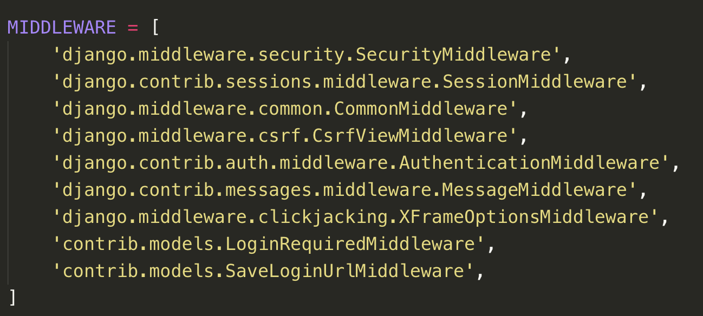
Chapitre 1 - Python, HTML, CSS, JS & Django
Middlewares
https://docs.djangoproject.com/en/2.2/
Fonction traitant les requêtes avant même les urls
Souvent pour sécurité
Si Middleware rejette / redirige → urls & views ne voient pas la requête
https://docs.djangoproject.com/en/2.2/topics/http/middleware/

Slide 26
Chapitre 1 - Python, HTML, CSS, JS & Django
Backend vs frontend
Cheminement requête → urls → views → … → réponse → affichage
Une partie traitée par le client = frontend (navigateur mais pas que, voir PostMan, Insomnia, curl, …)
Une partie traitée par le serveur = backend
ATTENTION : bien faire la différence pour sécurité
Tout le frontend est modifiable très facilement par l’utilisateur,
Le backend ne l’est pas.
Exemples :
changement de prix produit sur Borgia
requête POST via Insomnia
Elaboration requête sur url
Traitement requête sur url
Affichage html
Styles css
Scripts js
Modification de la base de données
Elaboration de la réponse
Vérification des permissions
Côté client - FRONTEND
Côté serveur - BACKEND

Slide 27
Chapitre 1 - Python, HTML, CSS, JS & Django
Bases serveur, proxy, serveur http, domaines …, 1
Résolution du domaine
Acheminement de la requête
Navigateur
Gestionnaire de domaine & DNS
sibers.borgia-app.com/auth/login
Port 80, requête GET (exemple)
protocole HTTP
Même requête
Domaine : borgia-app.com
Sous domaine : sibers
Serveur port 74
Ex : 192.168.0.189
Même requête, port 74
Reverse Proxy
Même requête
Serveur port 80
Ex : 193.43.55.67
Même requête, port 74
Serveur HTTP écoutant port 74
Borgia
Réponse
Même cheminement inverse
GET /auth/login
Traitement
Apache

Slide 28
Chapitre 1 - Python, HTML, CSS, JS & Django
Bases serveur, proxy, serveur http, domaines …, 2
Configurations
Que url dois-je demander ? Quel domaine, quel sous domaine ? A quel serveur il correspond ?
→ gestionnaire de domaine
Souvent un prestataire payant (OVH, ONLINE, …)
Quel serveur doit traiter la demande spécifique ? Quel port ?
→ reverse proxy
Un serveur, en local (Iresam, elrond ?) ou chez un prestataire
Rarement modifié
Quand ça marche, ça marche
Quelle application doit traiter cette demande qui vient de tel port ?
→ serveur HTTP
Un serveur (peut être le même que le reverse proxy) ou chez un prestataire
Borgia se trouve ici aussi ☺
Comment Borgia traite les demandes ? Qu’est-ce qui est renvoyé ?
Régulièrement mis à jour
→ Borgia !

